Slide 1
Colaboración Voluntaria
Consejería de Agricultura, Pesca y Alimentación y Representación Permanente ante la FAO
Embajada de España en Roma
Ministerio de Agricultura, Pesca y Alimentación

Slide 2
Índice
¿Qué es la Consejería de Agricultura, Pesca y Alimentación?
¿Dónde están las Consejerías?
¿Qué relación tiene con Italia y con FAO?
¿Qué es la colaboración?
¿Qué objetivos tiene?
¿Qué requisitos hay que cumplir?
¿Cómo es el proceso de selección?
¿Qué importancia tiene la colaboración?
¿Qué beneficios tiene?
¿Qué se espera del estudiante?
¿Dónde es la colaboración?
¿Qué se hace y cuales son las fusiones en la colaboración?
¿Qué son los BNE?
¿Dónde consultar las noticias?
¿Qué son las reuniones?
Tiempos a tener en cuenta
Otros enlaces a tener en cuenta

Slide 3
¿Qué es la Consejería de Agricultura, Pesca y Alimentación?
Las Consejerías de Agricultura, Pesca y Alimentación son órganos especializados de carácter técnico que colaboran, dentro de sus competencias, en el logro de los objetivos generales asignados a las Misiones Diplomáticas del Reino de España a las que están adscritas

Slide 4
¿Dónde están las Consejerías?
Actualmente, se encuentran Consejerías del Reino de España en varios países de la mayoría de los continentes:
Europa
Asia
América del Norte
América Central y El caribe
América del Sur
África

Slide 6
¿Dónde están las Consejerías?
Además de la representación en los diferentes países, las Consejerías representan al Reino de España frente a diferentes Organismos internacionales como:
Organización Mundial de las Naciones Unidas para la Alimentación y la Agricultura (FAO)
Unión Europea (UE)
Organización para la Cooperación y el Desarrollo Económico (OCDE)
Organización Mundial del Comercio (OMC)

Slide 7
¿Qué relación tiene con Italia y con FAO?
La Consejería de Agricultura, Pesca y Alimentación de la Embajada de España en la República de Italia está acreditada ante la FAO con sede en Roma. Además, representa las competencias del MAPA ante Italia en los temas relacionados con la Agricultura, la Alimentación y la Pesca.
Los Consejeros actuales son:
D. Juan Pietro Gómez
D. Gonzalo María Eiriz Gervas

Slide 8
¿Qué es la Colaboración voluntaria?
La Colaboración Voluntaria es un periodo en el que el estudiante da su ayuda a la Consejería para realizar diferentes actividades en la obtención de información primaria para el MAPA
La colaboración voluntaria, no será remunerada, pero si acreditada.

Slide 9
¿Qué objetivos tiene?
Permite al estudiante conocer las organizaciones internacionales, los servicios diplomáticos y el mundo burocrático.
Ayudar al estudiante a desarrollar diversas destrezas y capacidades, en las que se puede destacar:
Redacción de informes institucionales
Aprender a sustraer la información importante de las reuniones
Redacción de noticias

Slide 10
¿Qué requisitos hay que cumplir?
Se debe dominar al menos un idioma oficial, ya sea: ingles, árabe, chino, francés, ruso y español, y en lo posible un segundo. Sobretodo ingles o italiano.
El estudiante debe estar familiarizado con la organización de la FAO
Se debe estar cursando una licenciatura o master
Se debe dominar el uso de programas de Office Windows
Disponibilidad para trabajar de 20-25 horas semanales, repartidas entre 3 personas.

Slide 11
¿Cómo es el proceso de selección?
Se deberá solicitar la plaza en el periodo establecido, que será comunicado por la universidades a los estudiantes.
El proceso comenzará cuando el grupo anterior este por terminar la colaboración, para que cuando estos terminen, ya esté incorporado el nuevo grupo.
Se debe solicitar la plaza a la universidad como primer filtro, los elegidos serán enviados como posibles candidatos a la Consejería.
Los consejeros elegirán a sus candidatos favoritos y harán una entrevista 1 a 1 con los candidatos seleccionados
Al termino de una semana, la Consejería comunicará a los tres seleccionados el proceso de incorporación.
La selección se realiza buscando alumnos de todas las universidades de España.

Slide 12
¿Qué importancia tiene la colaboración?
La colaboración es fundamental para la obtención de la información primaria para España de las noticias y reuniones a los que asistan y hagan los colaboradores.
Esta información, plasmada en los diversos informes, servirá como fuente para la toma de decisiones y creación de políticas por parte del ministerio y por ende del gobierno.
Por ello, el trabajo del estudiantes es importante durante la duración de la colaboración.

Slide 13
¿Qué Beneficios tiene?
Curricularmente para el estudiante supone una gran oportunidad de entrar en contacto con las institución española y a prender de los protocolos y los procesos institucionales.
Las prácticas son extremadamente flexibles para compaginar con las diferentes actividades, ya sea estudios o trabajo de otra índole.
Es un proceso de selección a nivel nacional en el que participan muchas universidades. Por lo que es un orgullo ser elegido en una entidad que representa a España en el exterior

Slide 14
¿Qué se espera del estudiante?
Al comenzar la colaboración se espera compromiso, profesionalidad y criterio.
Se espera que el estudiantes se autónomo responsable con las reuniones e informes.
Se espera que sea capaz de trabajar en equipo y que se organice con el mismo para los trabajos para la consejería.

Slide 15
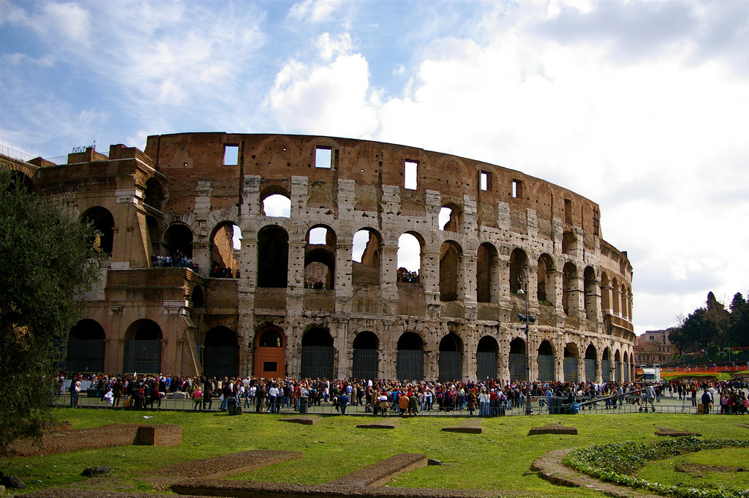
¿Dónde es la colaboración?
La sede de la Consejería, se encuentra en Roma, Italia.
La colaboración se realizara de forma telemática si el estudiante así lo desea
Existe la posibilidad de trabajar desde Roma presencialmente, ya que en la Consejería hay un despacho habilitado, así sea por un periodo corto. A decisión del estudiante
Esta foto de Autor desconocido está bajo licencia CC BY-SA-NC

Slide 16
¿Qué se hace y cuales son las funciónes en la colaboración?
El estudiante deberá:
Asistir a las reuniones enviadas por la consejería y hacer un informe al respecto de la reunión.
Buscar noticias y redactar los Boletines Nacionales del Exterior, tanto como los de Italia, como los de FAO
Hacer un trabajo final de colaboración que sea de relevancia del sector agroalimentario.
Hacer trabajos bibliográficos e informes solicitados por la Consejería

Slide 17
¿Qué son los BNE?
El Boletín Nacional del Exterior, es un documento que contiene noticas que emiten las diversas Consejerías a nivel mundial. Tanto de los países a los que representan, como los organismos internacionales.
La Consejería es la encargada de hacer el BNE de Italia, donde deberá ser noticias relacionadas con Italia que puedan interesar a España y es la encargada de hacer el BNE de FAO también de noticias que sean de interés a España.

Slide 18
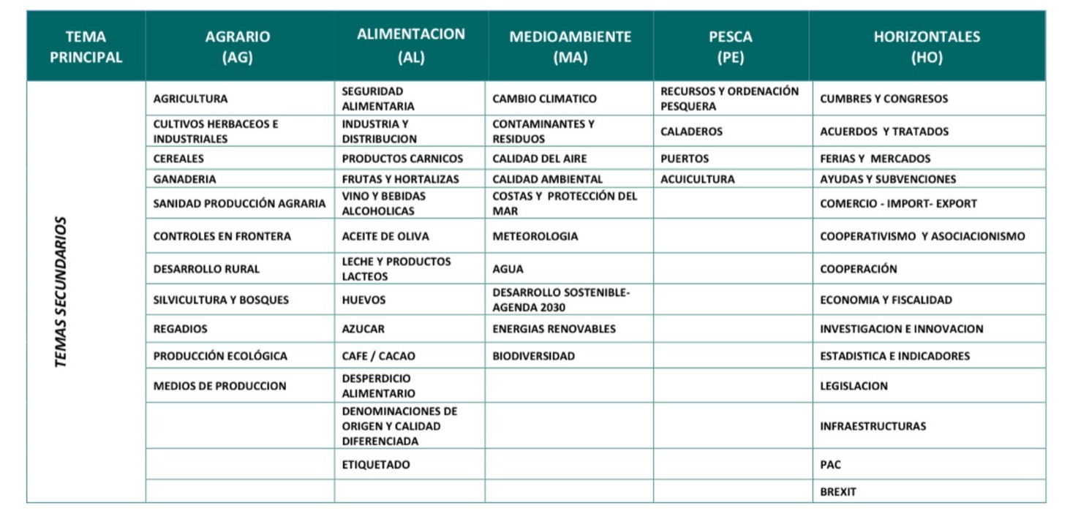
¿Qué son los BNE?
Dentro de los BNE es necesario definir los temas a los que pertenecerán las noticias siguiendo la guía siguiente:

Slide 19
¿Dónde consultar las noticias?
Para los BNE de Italia se puede consultar:
Ministerio Agricultura: https://www.politicheagricole.it/flex/cm/pages/ServeBLOB.php/L/IT/IDPagina/202
terra e vita: https://terraevita.edagricole.it
Informatore zootecnico: https://informatorezootecnico.edagricole.it
Riviste di frutticoltura: https://rivistafrutticoltura.edagricole.it
Agricomercio: https://agricommerciogardencenter.edagricole.it
(intentad que las noticias cuando las busques tengan algo de relación con España: para ello mirad siempre aqui: https://www.mapa.gob.es/es/prensa/ultimas-noticias/)

Slide 20
¿Dónde consultar las noticias?
Para los BNE de FAO se puede consultar:
FAO noticias ESPAÑOL: https://www.fao.org/newsroom/es
FAO noticias INGLÉS : https://www.fao.org/newsroom/en
ONU noticias ESPAÑOL: https://news.un.org/es/
ONU noticias INGLÉS: https://news.un.org/en/

Slide 21
¿Qué son las Reuniones?
Semanalmente se llevarán diversas reuniones, principalmente de la FAO, en donde será necesario que al menos un colaborador asista como oyente haga el informe correspondiente.
La reunión en su mayoría tiene traducción simultanea al Español
Su duración es de 1:30 horas a 2:00 horas en su mayoría. Hay otras reuniones que pueden ser más extensas, se recomienda dividirlas entre los colaboradores.
Para la mayoría es necesario inscribirse al enlace
En organización poner: Spain Permanent Representation to FAO

Slide 22
Tiempos a tener en cuenta
Duración de la colaboración: 6 meses
Entrega de Boletines Nacional del Exterior: Cada 15 días
Envío de noticias a los Consejeros a más tardar el viernes previo al envío de BNE
Envío del BNE, a más tardar el Jueves que correspondan los 15 días
Entrega del trabajo final de colaboración: 1 mes antes de finalizar las prácticas

Slide 23
Otros enlaces a tener en cuenta
En estos enlaces se podrá consultar diversa información de la consejería, y el índice de los BNE realizados.
BIBLIOTECA
https://1drv.ms/u/s!AlFK-xWcfmyXg1jTNawDaj6fQ1Mg?e=vSwy6O
INFORMES CONSEJERIA
https://1drv.ms/u/s!AlFK-xWcfmyXg3EBSUDAf7r4dRBp?e=rnRptg
BNE
https://1drv.ms/u/s!AlFK-xWcfmyXg1oWvXQmUZ3Vhq5C?e=pLhon5
BILATERAL
https://1drv.ms/u/s!AlFK-xWcfmyXg1nKIyLBQXn5I4rt?e=7BeIzR

